Slide 1
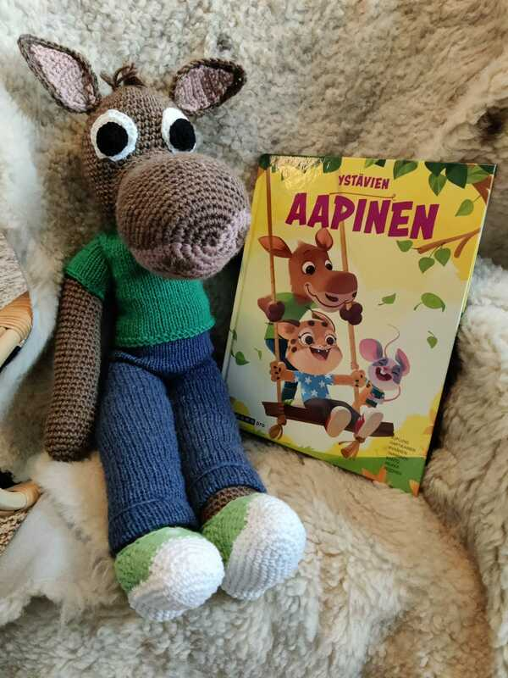
Vanhempainilta
13.8.2025

Slide 2

Koulumme aikuisia
1.-luokkien opetustiimissä: Jaana Sillanpää 1A, Johanna Leppäharju 1B, Jonna Luttinen 1-2C sekä koulunkäynninohjaaja Heli Tuovinen-Komu.
2.- luokkien opetustiimissä: Minna Kaikkonen 2A, Joonas Savolainen 2B, Jonna Luttinen 1-2C sekä koulunkäynninohjaaja Pirjo Tapaninaho
Molemmat tiimit tekevät yhteistyötä 1-2E luokan kanssa. 1-2E luokan opettaja on Kristiina Kämäräinen ja ohjaajana toimii Auni Savolainen.
Erityisopettaja Saara Lehtola
Terveydenhoitaja Suvi Kivelä koululla ma, to, pe
Kuraattori Heidi Kokkonen 044-7401904

Slide 3

Tuntijako
Äidinkieli 1lk:8h ja 2lk:7h
Matematiikka 1lk:3h ja 2lk:4h
Ympäristöoppi 2h
Englanti 1h
Kuvataide 1h
Käsityö 2h
Liikunta 2h
Musiikki 1h
Uskonto/elämänkatsomustieto 1h

Slide 4
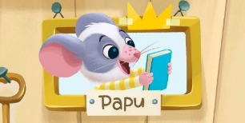
Läksyt
Läksyjä annetaan joka päivä, joskus myös perjantaina.
Läksyt merkataan pedanet:iin oman luokan sivuille, mikäli luokassa on poissaolijoita.
Huolellisuus läksyjen teossa!
Unohtunut läksy annetaan ”rästiläksyksi”. Läksyn unohtaminen tai koulusta myöhästyminen ei ole maata kaatava juttu.
Toistuvista läksyunohduksista ollaan yhteydessä kotiin ja tulee tuntimerkintä.
Iltapäiväkerhossa tehdään läksyt, mutta lukuläksy ja tarkistus jää aina kotiin.
Laittakaa "puumerkki", kun olette tarkistaneet lapsenne läksyn. Näin osoitatte kiinnostuksenne lapsenne koulunkäyntiä kohtaan.

Slide 5
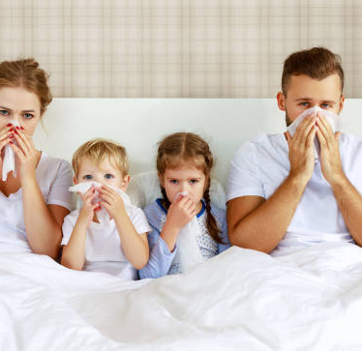
Poissaolot
Jos oppilas on poissa, siitä ilmoitetaan opettajalle pedanetin tuntimerkintöihin heti aamulla.
Aapinen, harjoituskirja sekä Tuuman pikkuvihko aina repussa.
Poissaoloajan tehtävät ja läksyt tehdään voimien mukaan kotona. Sairaspoissaolojen aikana opeteltuja asioita voidaan tarvittaessa opetella tukiopetuksessa. Miettikää, miten koululla olevat kirjat toimitetaan kotiin.
Ylimääräiset vapaat anotaan loma-anomuksella. 1-3 pv myöntää oma opettaja. Vararehtori myöntää pidemmät lomat. Poissaoloanomukset tehdään suoraan Wilmassa kohdasta hakemukset ja päätökset (ei toimi mobiilisovelluksessa). Tällöin huoltajat ovat vastuussa lapsen opiskelusta.

Slide 6
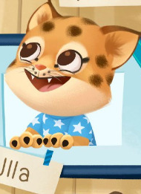
Arviointi
Arviointia tehdään tunneilla, testeillä ja pienillä kokeilla.
Väliarviointi suoritetaan arviointikeskusteluna marras-joulukuussa. Keskusteluun osallistuu huoltaja(t), oppilas sekä opettaja.
Lukuvuosiarviointi on sanallinen (rastit) arviointi lukukauden lopuksi.

Slide 7

Tieto kulkee puolin ja toisin
Tiedotus tapahtuu Wilmassa koulusta kotiin ja kodista kouluun.
Sellaiset asiat, jotka edellyttävät reagointia koulupäivän aikana, pitää soittaa. En välttämättä ehdi lukea teksti- tai Wilma-viestejä päivällä.
Kiusaamistapaukset tai muut ilmenneet asiat ilmoitetaan puolin ja toisin välittömästi, jotta asioihin päästään heti puuttumaan.
Ottakaa aina yhteyttä, jos jokin asia mietityttää tai ihmetyttää. Opelle voi aina soittaa virka-aikana.

Slide 8
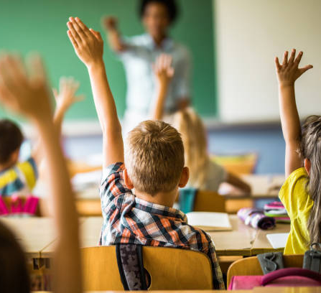
Jos perheessä tapahtuu isoja asioita, on koulussa siitä hyvä tietää.
Jos oppilas ei voi osallistua tai saa osallistua rajoitetusti koululiikuntaan, siitä tulee aikuisen ilmoittaa opettajalle.
Jos lapsi tarvitsee päivän aikana esim. särkylääkettä, ottakaa yhteys opettajaan.
Lapsen saattaminen ja hakeminen Pilvilinnan päädyn parkkipaikan kautta.

Slide 9
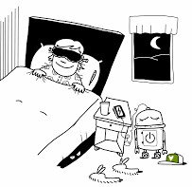
Koululaisen parhaaksi
riittävä yöuni, n. 10 h
hyvä aamupala
säänmukainen vaatetus
repussa tarvittavat tavarat
mieli on luottavainen
kohtuudella peliaikaa pelikoneilla
tukea, kannustusta, aikaa
apua ja kiinnostusta läksyihin ja koulutyöhön
Kerro lapsestasi –lomake

Slide 10

Luokan käytänteitä
Oppilaalle tarjotaan tarvittaessa tukiopetusta.
Yli luokkarajojen tapahtuvaa opetusta on säännöllisesti (äidinkielessä, käsitöissä, ympäristöopissa, liikuntatunnit).
Työrauhan ja toisten kunnioittaminen on ensiarvoisen tärkeää.
Opetellaan vastuun ottamista omasta työskentelystä, vaikkei aikuinen ole vieressä.
Luokassa on koulunkäynninohjaaja osalla tunneista.

Slide 11
Kirjastoauto käy maanantaisin, saa lainata kolme kirjaa. Emme lainaa videoita eikä äänitteitä. Mukaan kirjastokortti ja –kassi.
Maistetaan kaikkia ruokia.
Kavereiden luo menot on sovittava etukäteen.
Koulupäivän aikana puhelimet ovat repussa äänettömällä.

Slide 12
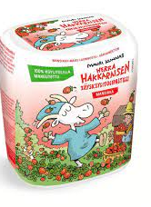
Xylitol-pastillit
Halutessanne lapsi voi tuoda kaappiinsa xylitol-pastilleja
Ruokailun jälkeen oppilas voi hakea kaapistaan pastillin ennen välitunnille siirtymistä
Pastilleja ei tarjota kavereille.

Slide 13

Koulumatka
Vakuutus on voimassa vain kuljettaessa suoraan koulusta kotiin.
Linja-autossa ja kyytiä odottaessa muistetaan asiallinen käytös ja turvavyö!
Jos lapsi pyöräilee, hän käyttää kypärää!
Vanhemmat päättävät lapsen koulumatkapyöräilystä.

Slide 14

Lukuvuoden teemat
- Siilinjärven kunnan lukuvuositavoite 2025-2026 on Tuen uudistus.
Hamulan koulun teema on Me yhdessä. (Yhteistyö eri tahojen kanssa)
- MOKO-viikoilla työskennellään Me yhdessä –teeman ympärillä..

Slide 15

Äidinkieli 1lk
Ystävien aapinen
Säännöllinen lukemisen harjoittelu on tärkeää kaikille, myös lukutaitoisille.
Lukuläksy luetaan aina kotona ääneen kolme kertaa, joista ainakin yksi kerta ääneen aikuiselle. Muista lukukuittaus!
Kirjainten muodot ja kirjoitussuunnat ovat kirjoittamisessa tärkeitä.
Lukekaa lapselle!
Lukudiplomit
Arttu –sovellus
Bingel

Slide 16
Äidinkieli 2lk
Lukuläksyjen lukeminen yhä erittäin tärkeää. Muistattehan lukukuittauksen.
2. –luokkalaiselle lukemista 10min joka päivä. Välillä luetaan myös kirjasarjoja.
Lukukirja ja kirjastoauto maanantaisin.
Kirjoittamista tulee enemmän ja opituista kirjaimista pidetään kiinni. Muistetaan siis huolellinen käsiala.
Virkkeen tunnusmerkit; aloitus, sanavälit, lopetusmerkit!
Lukudiplomit
Bingel

Slide 17

Matematiikka
Apuvälineitä saa käyttää, niin pitkään kun ne tuntuvat tarpeellisilta.
Kirjan marginaaleissa saa näkyä työnteon ja ajattelun jälki (esim. apupiirrokset).
Kirjana Tuuma sekä 1lk että 2lk
Läksyt pienessä vihkossa.
Matikkadiplomi

Slide 18

Englanti
1h viikossa
Leikinomaista, toiminnallista oppimista, pääpaino puhutussa kielessä
Ei läksyä
Englannin kieli mukana luokan arjessa

Slide 19

Luokan arki
Nimet kaikkiin vaatteisiin ja varusteisiin!
Kaappiin pieni muovimuki, reppuun kansio ja sisäkengät mukaan.
Aloitamme syksyn ulkoliikunnalla. Näinä päivinä oppilaalla on hyvä olla liikuntaan soveltuvat vaatteet sekä lenkkarit valmiina päällä. Sisäliikuntavarusteet voi olla koululla varalta, niille tarkoitetussa pussissa.
Yhteispeli, tunne- ja vuorovaikutustaitojen opettelua (esim. luokkapiirit, teen itse –tuokiot, juttutuokiot)
Versotoiminta = pienten riitojen ja kahnausten selvittelyä sovittelijaoppilaiden johdolla
HaKa –tiimi = Hamulassa kavereina on kiusaamisen vastainen toimintamalli
Perinteisesti koulussamme ykköset ovat saaneet kummit viidesluokkalaisista. Kakkoset saavat tänä vuonna 6. –luokkalaisista.

Slide 20

Pedanet-sivut
Luokalla on oma nettisivu
1-2C Jonna Luttinen (peda.net)

Slide 21
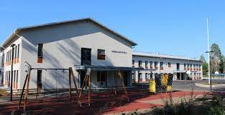
Oppilashuollon video
Oppilashuollon video

Slide 22
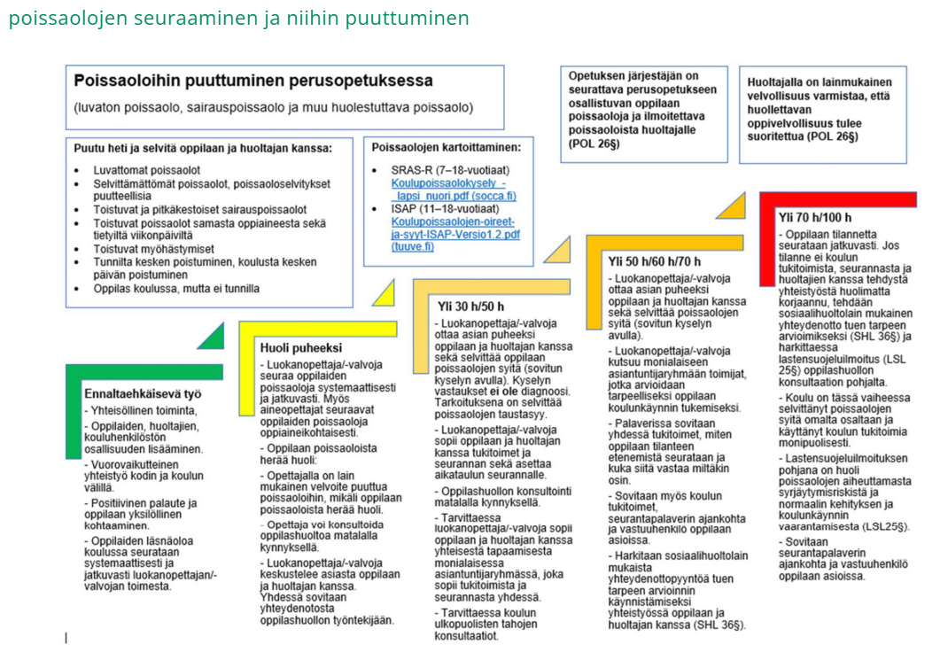

Slide 23
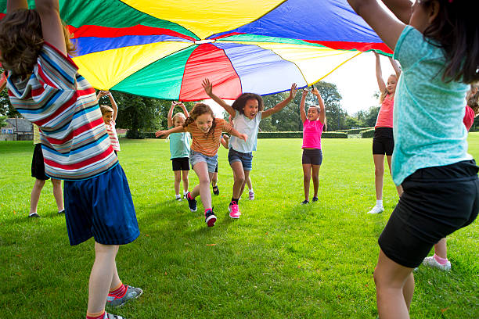
IP-kerho
1.- ja 2. -luokkalaisille, klo 12-16.30
Välipala, ulkoilua, leikkiä, pelailua, erilaisia kädentaitoja
Valvotusti läksyjen tekoa, HUOM! TARKISTUS JA LUKULÄKSY AINA KOTONA!!

Slide 24
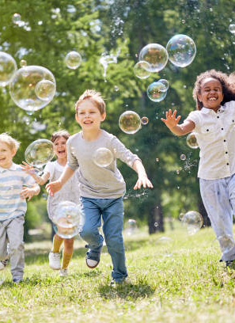
Kuinka toimin
Ilmoita seuraavan viikon ajat EDELLISEN VIIKON maanantaihin KLO 23.59 MENNESSÄ Wilman kautta!
Muutoksista/poissaoloista ja sairastumista ilmoitettava aina ip-kerhoon puhelimitse!

Slide 25

Yhteystiedot IP
Soittamalla, tekstiviestillä
P. 044 7401343 (kiireelliset asiat aina soittamalla)

Slide 26

Tehdään yhdessä työtä lapsen parhaaksi toisiamme tukien!
Koululla toimii vanhempainyhdistys.
Tervetuloa Hamulan sakkiin!
T: Ykkösten ja kakkosten opettajat

